Slide 1
e-Course
STUDY KASUUS HIRARC
@refdimadef
Ref Katiga
refsafety.com

Slide 2
STUDY KASUS HIRARC ATAU IBPPR

Slide 3
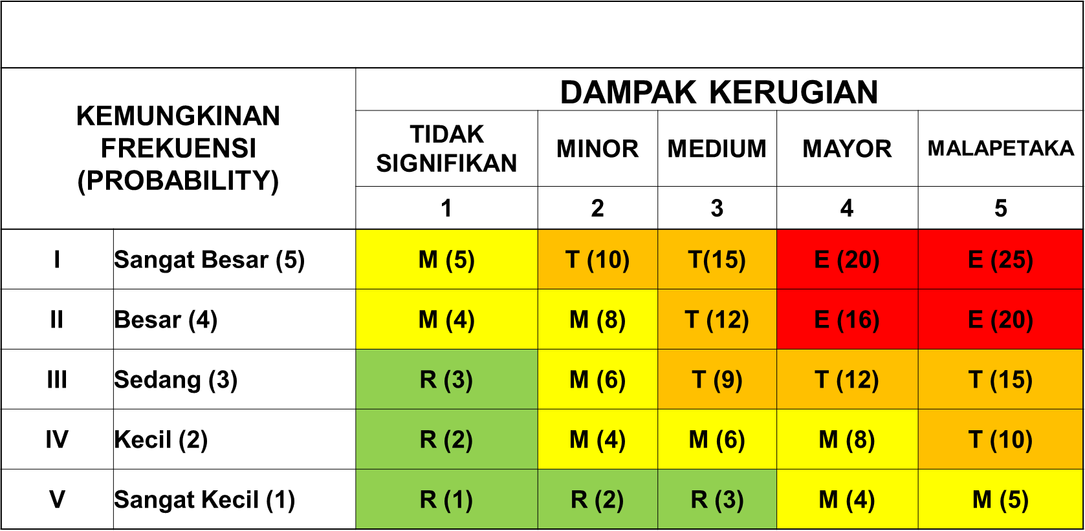
………………………………………
Bekerja
diketinggian
terjatuh
Luka/
patah
3
1
R3
SOP, APD, Pengawas
Pelatihan
1
1
R1
KEPALA REGU
ALARP
Instalasi listrik
Tersengat listrik
Kematian
3
2
M6
SOP, APD, Pengawas
Pelatihan
1
1
R1
ALARP
KEPALA REGU

Slide 4
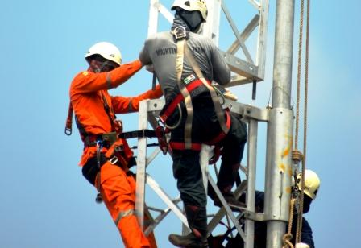
STUDY KASUS HIRARC ATAU IBPPR

Slide 5
………………………………………
Bekerja
diketinggian
terjatuh
Luka/
patah
3
3
T9
SOP, APD, Pengawas
2
1
R2
KEPALA REGU
ALARP
Instalasi listrik
Tersengat listrik
Luka bakar
5
3
T15
SOP, APD, Pengawas
3
1
R3
ALARP
KEPALA REGU

Slide 6
KESIMPULAN
Beda sitasi dan kondisi berbeda pla kemungkinannya dan keparahannya maka sangat pentingla dalam pencegahan ntk membut program kerja yang didukung kompetensi (pengetahuan, pengalaman, dan sikap kerja) kelengkapan peralatan (kecukupan, kesesuaian, dan standart) Bahan yang sesuai (jenis, sifat, ukuran dan lain sebagainya)

Slide 7
Latihan selanjutnya
Selanjutnya coba di identifikasi potensi bahaya di tempat kerja teman teman sebagai bahan latihan

